Slide 1
QG中期考核答辩PPT
制作者：潘鑫成

Slide 2
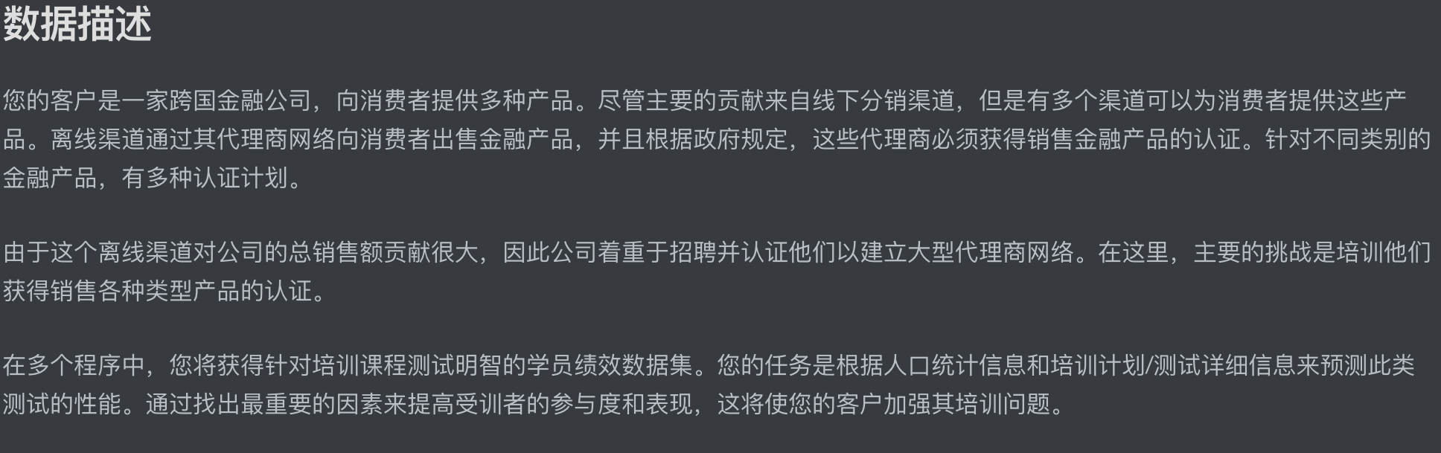
一、分析问题
判断问题的类型：分类问题
问题描述

Slide 3
二、数据分析与处理
1、数据编码
独热编码
标签编码
2、缺失值填充
众数填充
平均值填充
中位数填充
3、过采样
由于训练集结果不平均，考虑对其进行过采样
使用了smotetomek过采样

Slide 4
三、模型选择
1、决策树
只有一颗决策树，泛化能力较弱
2、随机森林
集成算法，相比决策树泛化能力强
通过随机选取部分样本与部分特征，生成k个树，最后结果是由k个树投票
3、朴素贝叶斯
简单的分类模型，由于假设各特征相互独立导致效果非常差
4、xgboost
与随机森林相同，属于集成算法
通过拟合前k-1个树的残差，得到第k个树，之后的结果是由k个树的子叶上的值求和得到的

Slide 5
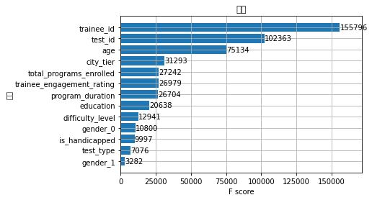
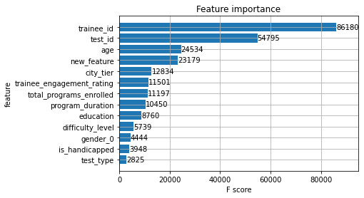
四、特征工程
通过第一次训练得到了特征重要性图
考虑到age与city—tier计算拥有实际意义，且他们两重要性较高，做两者和为新特征

Slide 6
五、模型优化
调参这方面没怎么动，因为我对这些模型只是了解了一些，并不能说是懂了，所以采用了默认参数

Slide 7
我的答辩到此结束，谢谢大家

